Slide 1
Realizacija ERASMUS+ mobilnosti za nastavno osoblje na Sveučilištu u Cadizu
dr. sc. Helena Burić
dr. sc. Marita Brčić Kuljiš
dr. sc. Renata Relja
7. – 14. svibnja 2022.

Slide 2
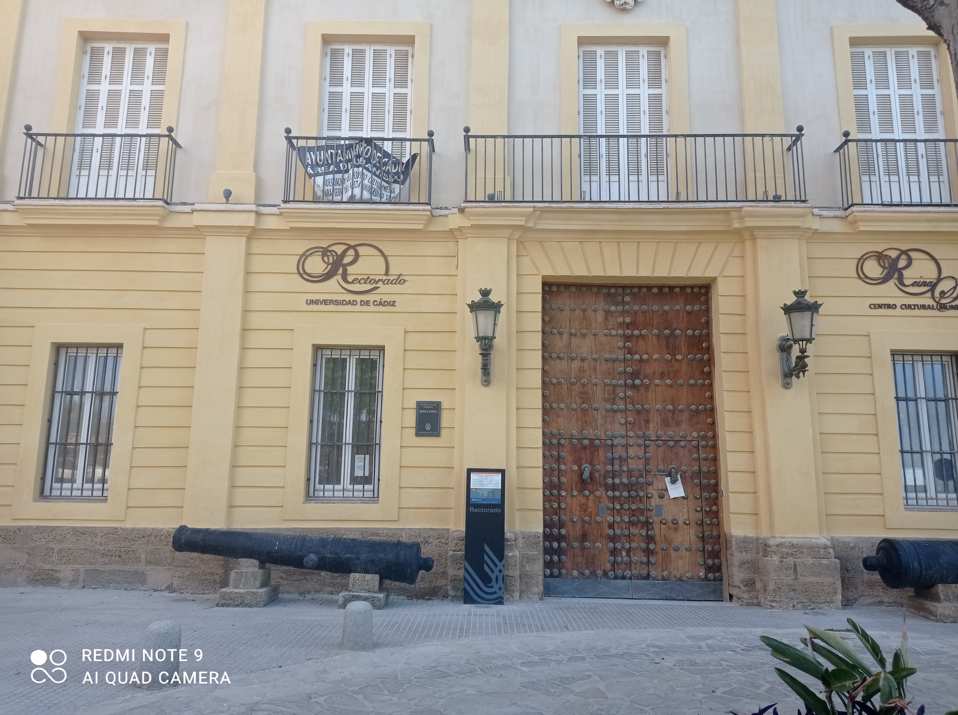
University of Cadiz
https://www.uca.es
Facultad de Filosofia y Letras
https://filosofia.uca.es
ADRESA:
Avda. Dr. Gómez Ulla, 1 11003 - Cádiz España / Spain

Slide 3
Sveučilište u Cadizu osnovano je 1979. godine, a danas broji oko 20 000 studenata. Posebno se ističe svojim Studijem medicine i Studijem mora. Njegovo povijesno ishodište može se pronaći već u 15. stoljeću kada je osnovan Colegio de Pilotos de los Mares de Levante y Poniente. Osim kampusa u Cadizu, Sveučilište Cadiz ima i tri satelitska kampusa: Bahia de Algeciras Campus, Jerez de la Frontera Campus i Campus de Puerto Real.
Sveučilište u Cadizu dio je projekta SEA-EU kao i naše Sveučilište u Splitu.
Facultad de Filosofia y Letras ima sljedeće odsjeke:
Odsjek za filologiju
Odsjek za klasičnu filologiju
Odsjek za francuski i engleski jezik
Odsjek za povijest, geografiju i filozofiju
Odsjek za modernu i suvremenu američku povijest i povijest umjetnosti

Slide 4
Aktivnosti:
Održana predviđena predavanja te radni sastanci s kolegama s Facultad de Filosofia y Letras, a posebna nam je čast bila upoznati i profesionalna iskustva razmijeniti i s dekanom Fakulteta dr. sc. Arturom Morgadom Garcijem.
Sudjelovali na terenskoj nastavi u Jerezu de la Frontera, zajedno s Erasmus+ studentima Sveučilišta u Cadizu i gostujućim studentima i profesorima iz Obale Bjelokosti.
Rezultati mobilnosti:
Razmotrene su mogućnosti buduće suradnje u vidu znanstvenih istraživačkih projekata i nastavka suradnje, posebice u okviru ERASMUS+ programa i mobilnosti studenata te nastavnoga i nenastavnoga osoblja.
Erasmus+ mobilnost na Sveučilište u Cadiz bila je iznimno vrijedno međunarodno i interkulturno iskustvo, koje nam je pružilo mogućnost dodatnoga razvijanja vlastitih nastavnih vještina i kompetencija, posebice onih koje su potrebne u multikulturnome okruženju, te otvorilo prostor za daljnje razvijanje vlastitoga znanstvenog i istraživačkog rada te za bolje povezivanje i razmjenu iskustava s kolegama na međunarodnoj razini.

Slide 5
Erasmus+ mobilnost na Sveučilište u Cadizu bila je i izvrsna prilika za stjecanje znanja o drugoj kulturi, jeziku i povijesti, ali i za promociju hrvatskoga jezika i hrvatske kulture općenito, što u kontekstu globalizacije smatramo iznimno značajnim.

Slide 6
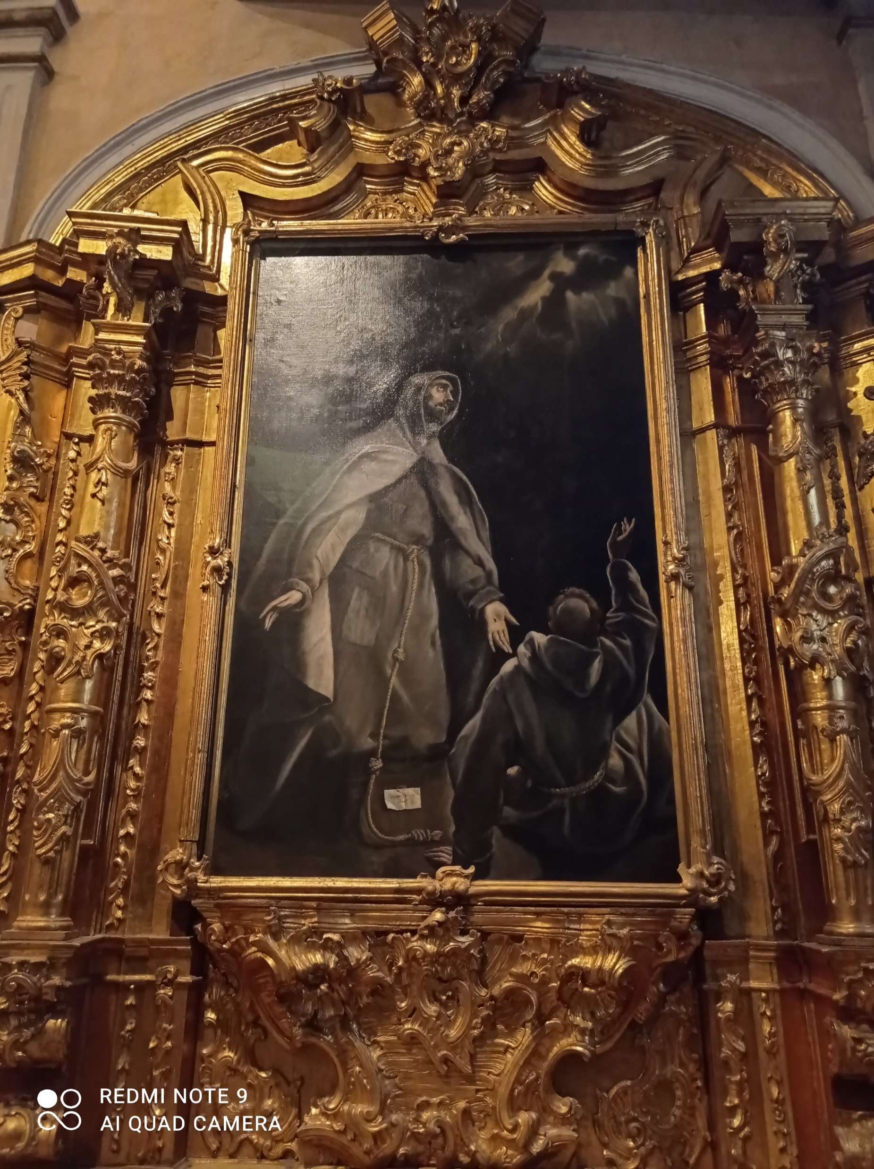
ŠTO VIDJETI U CADIZU?
Cadiz je grad koji se smjestio na obali Atlantskoga oceana, na jugoistoku španjolske autonomne zajednice Andaluzije. Jedan je od najstarijih, kontinuirano naseljenih, gradova u Europi. Osnovali su ga Feničani u 12. stoljeću pr. Kr., što znači da se povijest Cadiza proteže na period dulji od 3000 godina.
Povijesni centar grada opasan je zidinima i ispunjen uskim uličicama koje vode prema brojnim trgovima (plazas), a upravo se na njima nalaze najznačajnije povijesne građevine – crkve, katedrale, muzeji, kazališta itd.
Glavnim trgom smatra se Plaza de Mina na kojoj se nalazi i Muzej grada Cadiza, a u kojemu se mogu vidjeti brojni artefakti iz tri tisuće godina duge povijesti grada.
Plazom de San Francisco dominiraju samostan i crkva svetoga Franje, u kojoj se može vidjeti i original El Grecove Vizije svetoga Franje.

Slide 7
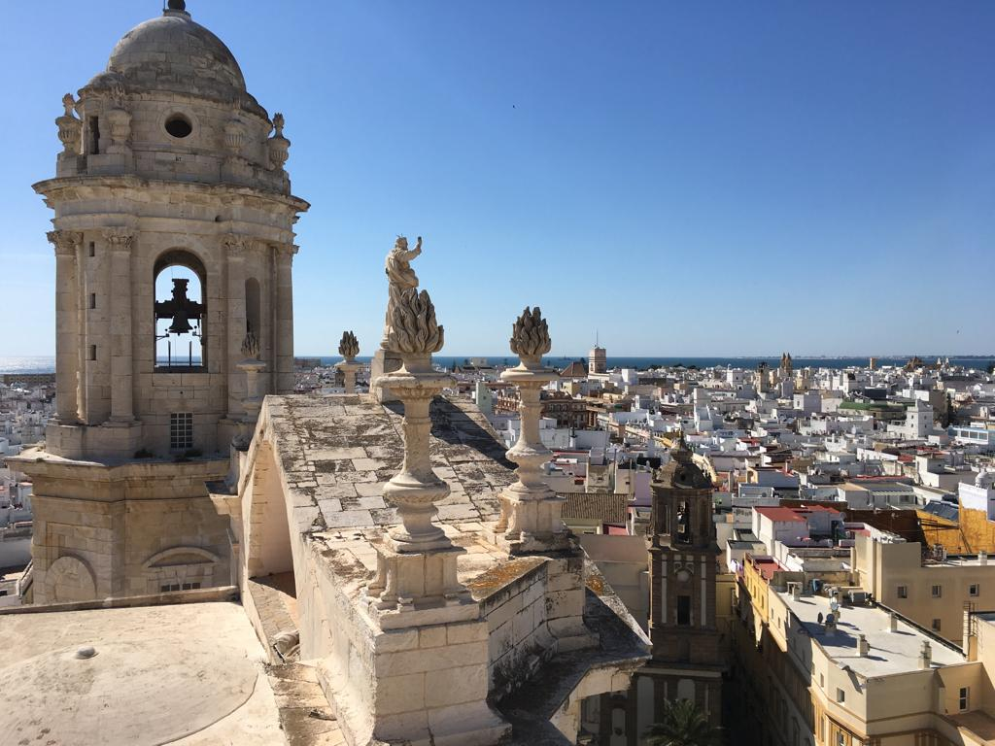
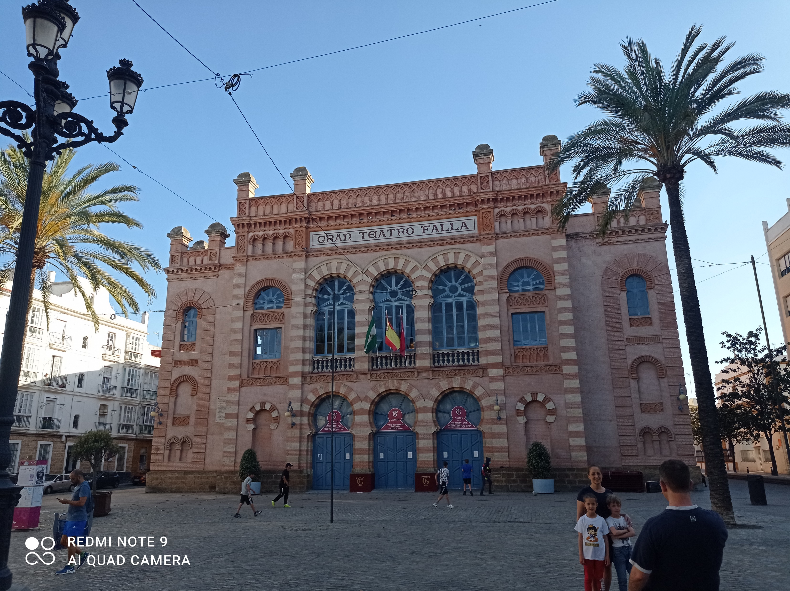
Na Plazi de San Juan de Dios nalazi se gradska vijećnica Ayuntamiento, dok se glavno gradsko kazalište – Gran Teatro Falla nalazi na Plazi de Falla.
Remek-djelo sakralne umjetnosti, koje dominira vizurom grada, svakako je prekrasna i monumentalna La Catedral de Cadiz ili Catedral Nueva, kako je naziva lokalno stanovništvo, a građena je između 1722. i 1838. godine.

Slide 8
Također vrijedi posjetiti:
Gradska plaža La Caletta, koja je omeđena tvrđavama San Sebastian i Santa Catalina, a koja se također nalazi u samome središtu starog grada i koja je kroz povijest bila fenička, kartažanska i rimska luka.
Castillo de Santa Catalina, koja je povijesno služila kao obrambena tvrđava, ali i kao gradski zatvor.
Park Genoves s više od sto vrsta biljaka i stabala iz različitih dijelova svijeta
Toranj Torre Tavira s kojeg se može baciti fascinantan pogled na cijeli grad
Plaza Espana na kojoj se nalazi i Monument a las Cortes 1812., sagrađen kao spomen na stotu obljetnicu postojanja španjolskog Ustava
Mercado Central – glavna tržnica na kojoj se mogu probati najrazličitija morska jela, a pritom ne propustiti probati tradicionalne španjolske tapase i izvrsna domaća vina.

Slide 9
KORISNE INFORMACIJE
Smještaj: ponuda privatnoga smještaja u Cadizu jako je dobra, no potrebno ga je na vrijeme rezervirati (Booking.com, Airbnb i sl.), posebno ako mobilnost planirate u travnju, svibnju ili lipnju. Najbolje je smještaj potražiti u samome centru jer se velik broj fakulteta, ukljućujući Facultad de Filosofia y Letras, nalazi u centru grada.
Putovanje: Split – Frankfurt – Jerez de la Frontera (12 sati zrakoplovom).
Jerez de la Frontera – Cadiz (50 min. vlakom)
Ako u povratku imate rani let, pažljivo provjeriti vozni red iz Cadiza
prema Jerezu, gdje se nalazi zračna luka, jer je raspored vlakova
radnim danima i vikendom različit, što na oglasnoj ploči nije istaknuto,
Kako bi izbjegli kašnjenje ili propuštanje leta iz Jereza, najbolje je
na vrijeme provjeriti vozni red izravno kod službenika na
željezničkome kolodvoru.
Cijena taksija na toj relaciji iznosi oko 80 eura, međutim i taksi je
potrebno rezervirati na vrijeme, najbolje dan ranije.

Slide 10
Jako malo ljudi govori engleski jezik, čak su i jelovnici u restoranima jako rijetko prevedeni na engleski, pa ako ni vi ne govorite španjolski, korisno bi bilo na telefonu imati jednu od aplikacija za prijevod govora.

